Slide 1


시각장애인용 교육 콘텐츠 저작 툴 Tool of education contents production for blind
2014150034 정혜진 전광일 교수님
2014150002 김남주 전광일 교수님
2011151028 이지열 전광일 교수님

Slide 2
차례
▶ 종합설계 개요
▶ 관련 사례
▶ 시스템 수행 시나리오
▶ 시스템 구성도
▶ 개발환경 및 개발방법
▶ 업무 분담
▶ 종합설계 수행 일정
▶ GitHub및 참고문헌

Slide 3
재심사
- 지난 발표에서의 지적 사항
- 기능의 범위가 너무 적어서 보완하여야 함(기능 추가)
지적 사항에 대한 답변
- 전자책 표준과 장애인 접근성 지침 준수.
각각의 명사에 해당하는 연관 검색어 찾기 기능 추가 함.
촉각 그래픽 디스플레이를 활용한 시각장애인용 콘텐츠 저작도구
개발(윤곽선을 이용한 촉각 그래픽 이미지 입력도구, 촉각 그래픽
디스플레이 에뮬레이터, 촉각 그래픽 디스플레이에 출력할 이미지
및 애니메이션 동영상 삽입 기능)

Slide 4
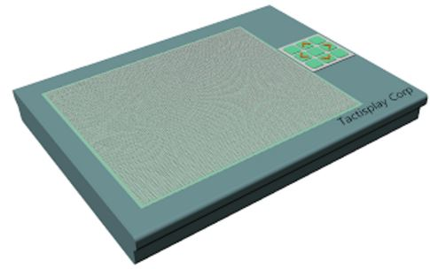
종합설계 개요
☞ 연구 개발 배경
촉각그래픽 디스플레이란?
장치 내부의 이미지 프로세싱 엔진이 이미지를 요약하고 중요한 그래픽 정보를 추출하여 돌출 핀 형태로 표시
시각장애인의 교육자와 보호자가
이 촉각그래픽 디스플레이로
시각장애인의 물체 인지 교육을 원함
시각장애인이 물체 인지를 위해 촉각그래픽 디스플레이(refreshble tactile graphic display)를 가지고 있음

Slide 5
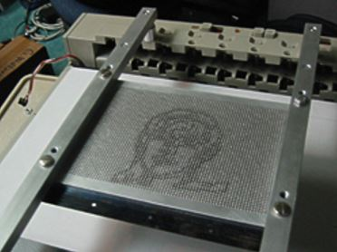
종합설계 개요
☞ 연구 개발 배경
구글 이미지
촉각그래픽디스플레이를 사용해서 시각장애인의 물체 인지 교육을 위한 교육 컨텐츠 필요

Slide 6
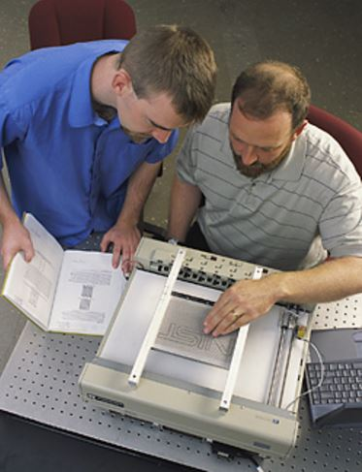
종합설계 개요
촉각그래픽디스플레이를 사용해서 시각장애인의 물체 인지 교육을 위해 종이 책이 아닌, 전자책을 활용하여 교육 컨텐츠 제작자들이 교육컨텐츠를 쉽게 제작할 수 있는 툴 필요
전자책 활용
시각장애인의
물체 인지 교육
교육용 컨텐츠
제작 툴 개발
구글 이미지

Slide 7
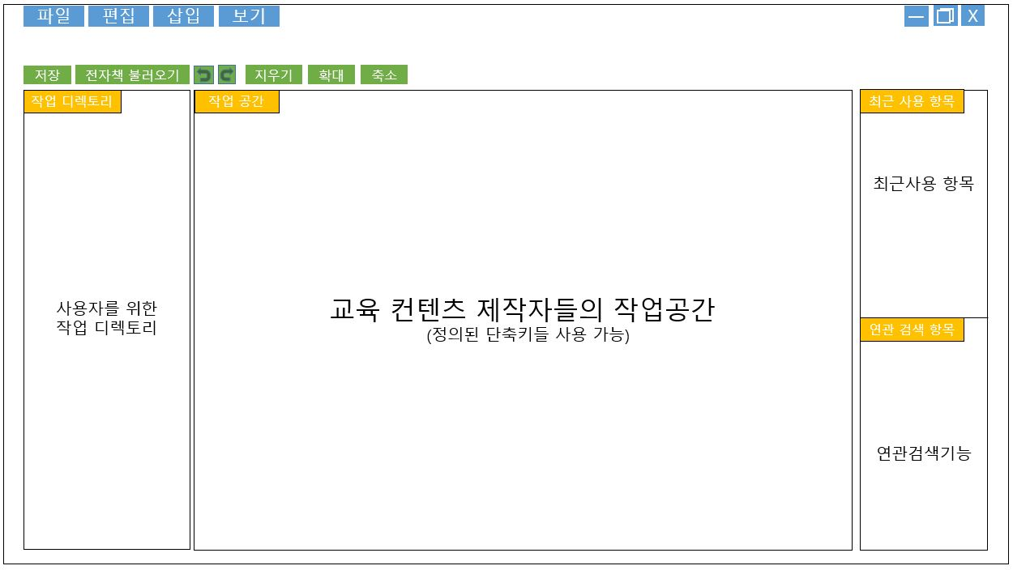
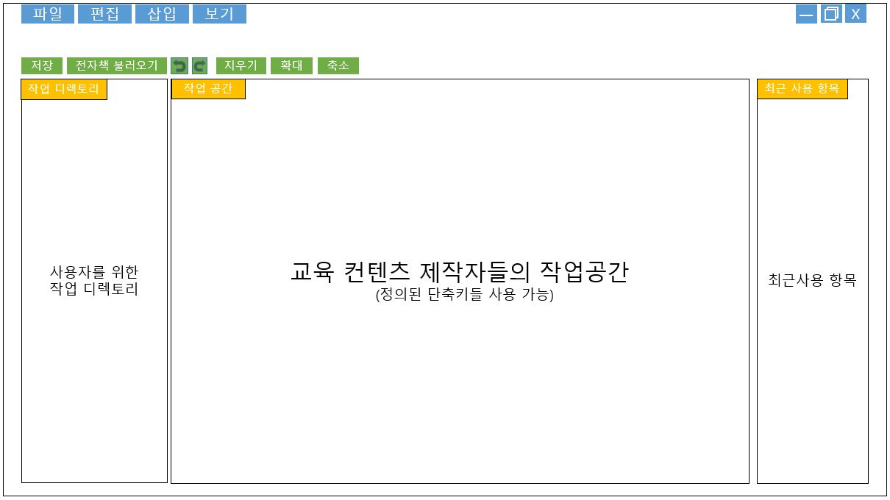
종합설계 개요 -컨텐츠 제작자 1
교육용 컨텐츠 제작 툴 UI 프로토타입

Slide 8
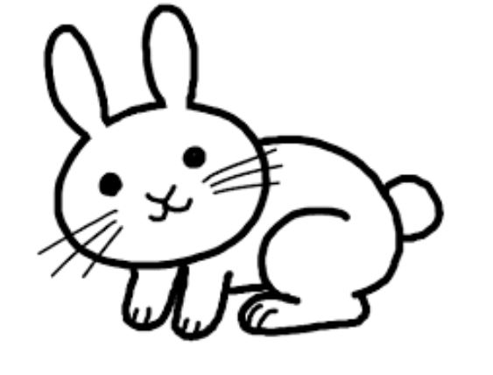
종합설계 개요 -컨텐츠 제작자 2
작업공간
이미지
옛날 어느 숲 속 마을에 토끼가족이 살고 있었습니다.
어느 날, 아기 토끼가 말하였습니다.
＂아빠! 맛있는 빵이 먹고 싶어요."
그래서 아빠토끼는 빵을 만들 준비를 하였습니다.
아빠토끼는 밀가루 자루를 툭툭 털고, 밀가루 상자를 싹싹 쓸어서
두 줌만큼의 밀가루를 모았습니다.
그리고 그 밀가루로 빵을 구워서 창가에 두고 식혔습니다.
그런데 그 때 갑자기 개와 곰이 냄새를 맡고 뛰어나왔습니다.
E-Book(둥글둥글 둥근 빵)
①
②
전자책 텍스트 파일을 불러옴 ->원하는 이미지를 나타낼 명사 선택
-> 명사에 해당하는 그림을 그린 후 사전순으로 저장(저장 시 이미지의 측면 선택 가능)
③

Slide 9
종합설계 개요 -컨텐츠 제작자 3
작업공간
애니메이션
옛날 어느 숲 속 마을에 토끼가족이 살고 있었습니다.
어느 날, 아기 토끼가 말하였습니다.
＂아빠! 맛있는 빵이 먹고 싶어요."
그래서 아빠토끼는 빵을 만들 준비를 하였습니다.
아빠토끼는 밀가루 자루를 툭툭 털고, 밀가루 상자를 싹싹 쓸어서
두 줌만큼의 밀가루를 모았습니다.
그리고 그 밀가루로 빵을 구워서 창가에 두고 식혔습니다.
그런데 그 때 갑자기 개와 곰이 냄새를 맡고 뛰어나왔습니다.
E-Book(둥글둥글 둥근 빵)
애니메이션으로 물체의 움직임을 나타낼 경우에는 3장의 그림을 그리고
연속적으로 보여줌

Slide 10
종합설계 개요 -컨텐츠 제작자 4
파일
편집
삽입
지우기 (Ctrl+R)
되돌리기 (Ctrl+Z)
되살리기 (Ctrl+Y)
전자책 (Ctrl+B)
도형
선 (Ctrl+L)
파일정보
제목과 파일크기
파일을 만든 날짜와 시각
마지막으로 수정한 날짜와 시각
새로 만들기 (Ctrl+N)
작업 공간을 새로 만듦
열기 (Ctrl+O)
최근항목을 보여준다.
나의 PC에서 파일 불러오는 창
저장 (Ctrl+S)
이미 저장된 파일은 그 경로와 파일이름 그대로 저장
그렇지 않다면, ‘다른 이름으로 저장’과 과정 동일
다른 이름으로 저장 (Ctrl+S)
파일 경로 지정 창을 보여줌
공유
보기
확대 (Ctrl+’+’)
축소 (Ctrl+’-’)
동작
연관 검색

Slide 11

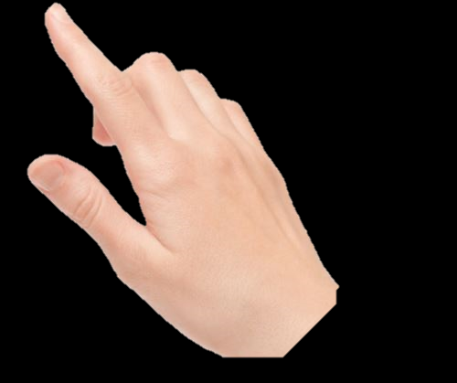
종합설계 개요 -시각장애인
E-Book
제목 : 둥글둥글 둥근 빵
①
②
③
전자책 선택 -> 화면을 2번 터치 시 전자책 음성지원 시작 -> 화면을 다시2번 터치 시 전자책 음성지원 종료 -> 화면 3번 터치 후 원하는 단어를 말하면 음성인식을 통해 촉각 디스플레이로 저장 되어있던 이미지 전송(물체의 측면 선택 가능)
④

Slide 12
종합설계 개요
☞ 연구 개발 목표
☞ 연구 개발 효과
촉각그래픽 디스플레이를 사용하여 전자책을 활용한 시각장애인용 물체 인지 교육 컨텐츠 개발이 더욱 활성화되어, 시각장애인이 전자책 내용을 더 정확하게 이해할 수 있고, 더 다양하고 우수한 컨텐츠를 접할 수 있음
교육 컨텐츠 제작자 측면 | 시각장애인 측면
시각장애인의 물체 인지 교육을 위해 전자책에서 명사를 나타내는 이미지를 직접 그리고 저장하는 기능을 제공하여 컨텐츠 제작자들이 교육 컨텐츠를 쉽게 제작할 수 있는 툴 제작 | 시각장애인이 전자책을 읽다가 모양을 알고 싶은 단어가 생길 시 촉각 디스플레이를 사용하여 물체 인지를 할 수 있도록 어플리케이션 제작

Slide 13
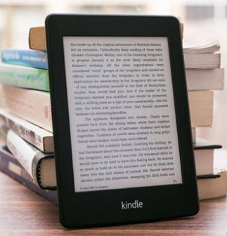
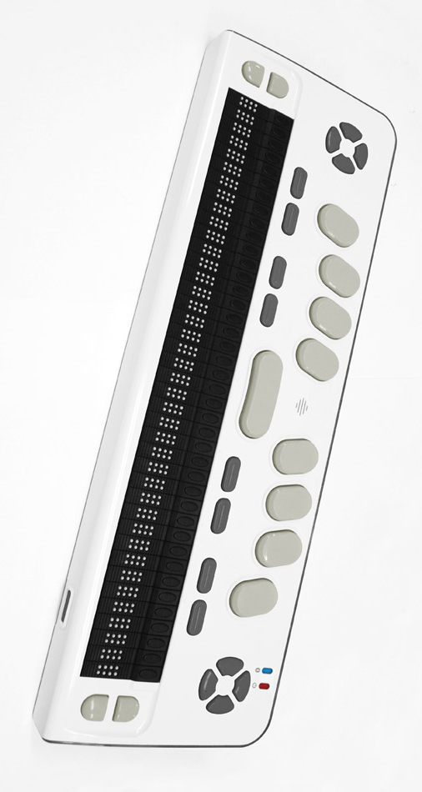
관련 사례
☞ 기존 관련 사례
구글 이미지
구글 이미지
TTS(Text to Speech)기술을 이용한 시각장애인용 전자책
점자를 출력하여 시각장애인에게 정보를 전달하는 점자 디스플레이

Slide 14
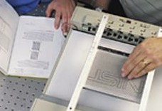
관련 사례
☞ 기존 관련 사례
구글 이미지
일반 전자책의 이미지의 그림, 사진, 삽화, 도형, 도표 등의 윤곽선을 추출하여 촉각 정보로 자동으로 변환하여 촉각그래픽 디스플레이에 출력

Slide 15
관련 사례
☞ 개발할 시스템의 차별성
컨텐츠 개발자가 일반 전자책의 텍스트에서 원하는 명사에 대한 이미지를 직접 그릴 수 있음
+
시각장애인이 전자책을 읽다가 알고 싶은 단어의 이미지를 바로바로 교육 할 수 있음
+
다양한 각도의 이미지를 활용하여 평면인 촉각그래픽 디스플레이의 단점을 보완
+
애니메이션기능을 통해 물체의 움직임도 인지 할 수 있음

Slide 16
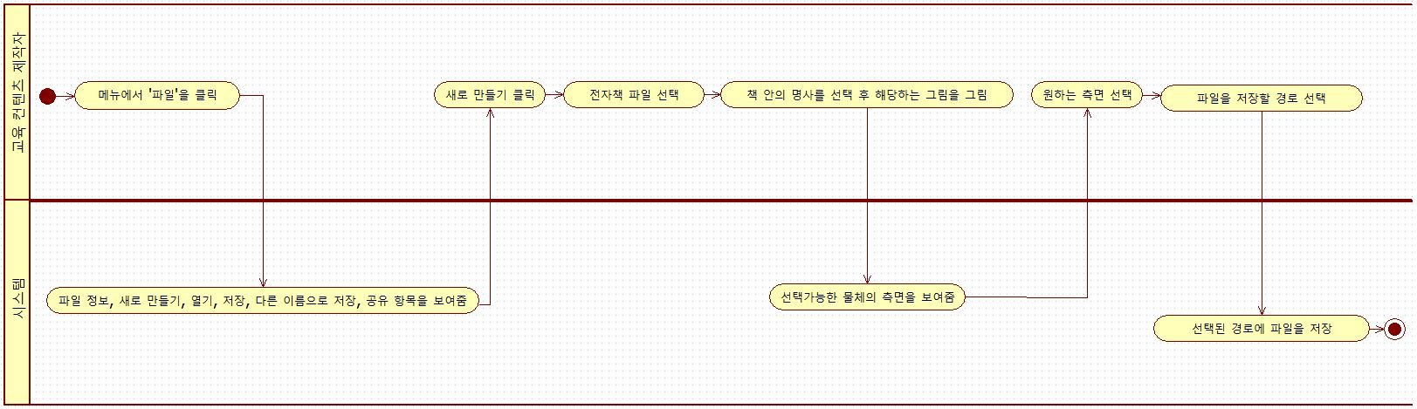
시스템 수행 시나리오 – 컨텐츠 개발자

Slide 17
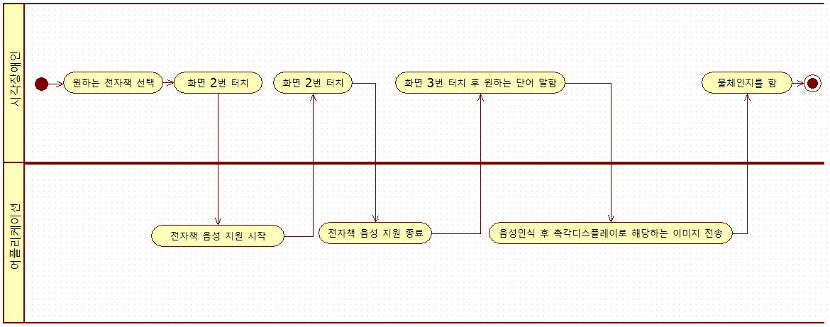
시스템 수행 시나리오 – 시각장애인

Slide 18
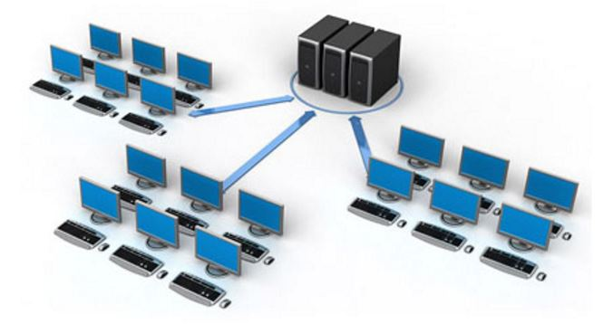
시스템 구성도
교육 콘텐츠 제작자들끼리 교육 콘텐츠들을 공유할 목적으로 원격 저장소로 이용
PC
Server
PC
교육 컨텐츠 제작자 PC
제작된 교육 콘텐츠
다운로드 from Server
제작한 교육 콘텐츠
업로드 to Server

Slide 19
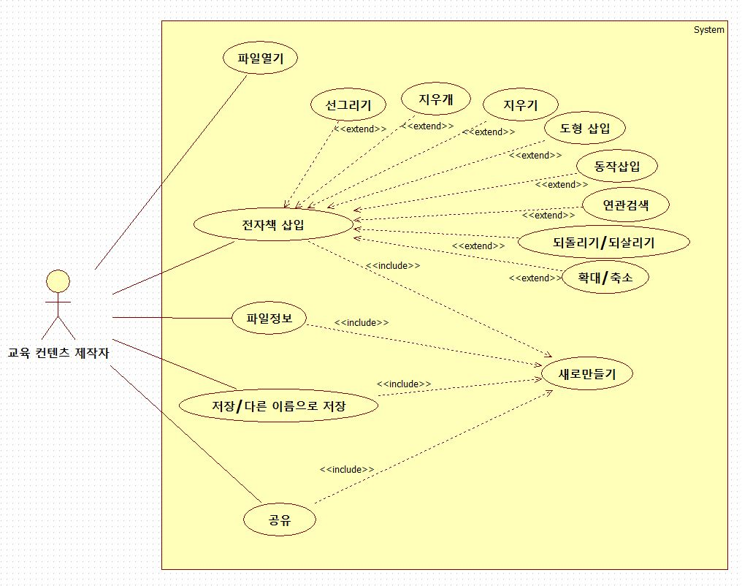
시스템 구성도

Slide 20
개발환경
☞ 개발도구: eclipse, MySQL Workbench, Android Studio
☞ 운영체제: Window

Slide 21
개발방법
☞ Application
개발언어는 Java를 사용
Swing을 이용한 컨텐츠 제작자용 GUI개발
Android Studio를 이용하여 시각장애인용 GUI개발
☞ Server
Ubuntu

Slide 22
개발방법
☞ 요구사항
1) 표준화된 문서에 대한 호환이 가능하도록 구현
2) 사용하기 쉽고 편리한 GUI로 구성
3) 명사의 이미지는 각 물체의 특성을 잘 표현하도록 그림
4) 다양한 각도의 이미지들 필요

Slide 23
업무 분담
 | 정혜진 | 김남주 | 이지열
자료수집 | 촉각그래픽 디스플레이 Swing(Java) | 시각장애인용 교육컨텐츠 Methods | 기존 사례 조사 시스템 구성도 OpenCV
설계 | 객체 지향 분석 (Usecase, Class, Sequence Diagram) | 객제 지향 분석 (Usecase, Class, Sequence Diagram) | 개발 방법 구상 (Application, Server, Algorithm)
구현 | 도구 기능 연관 검색 기능 애니메이션 기능 | 도구 기능 연관 검색 기능 애니메이션 기능 | Server (remote repo) 여러 각도의 image 애니메이션 기능
테스트 | 단위 테스트 / 통합 테스트

Slide 24
수행 일정
항목 | 12 | 01 | 02 | 03 | 04 | 05 | 06 | 07 | 08 | 09 | 10
주제조사 및 선정
요구사항 정의 및 분석
시스템 설계 및 상세 설계
구현
구현 및 프로토타입 데모
통합 테스트
문서화 및 발표
최종보고서 작성

Slide 25
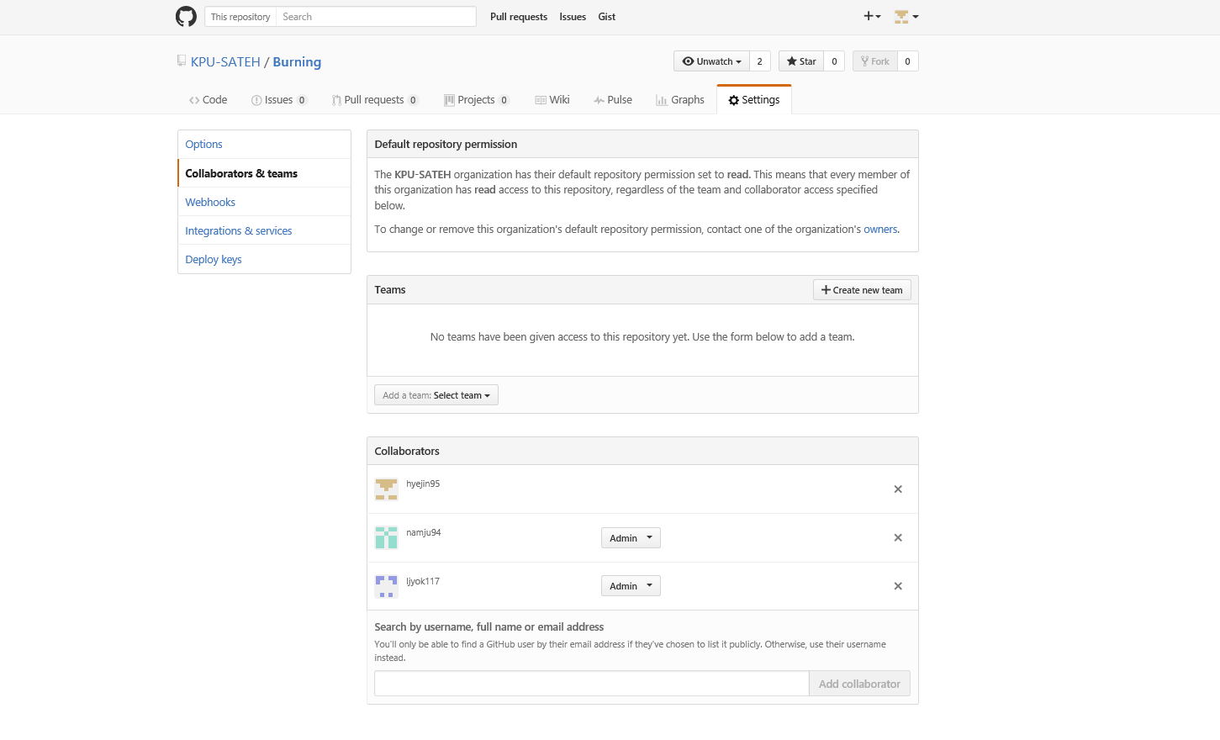
GitHub
https://github.com/KPU-SATEH/Burning.git

Slide 26
참고 문헌
항목 | 참고 사이트
기사자료 | http://www.ablenews.co.kr/News/NewsContent.aspx?CategoryCode=0002&NewsCode=000220150506091322196036
이미지 | https://www.nist.gov/pba/nist-pins-down-imaging-system-blind
촉각그래픽 디스플레이 Tactisplay Corp | http://www.tactisplay.com/

